Slide 1


PROCURADURÍA
METROPOLITANA

Slide 2
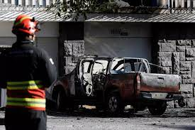
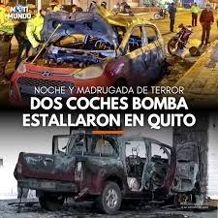
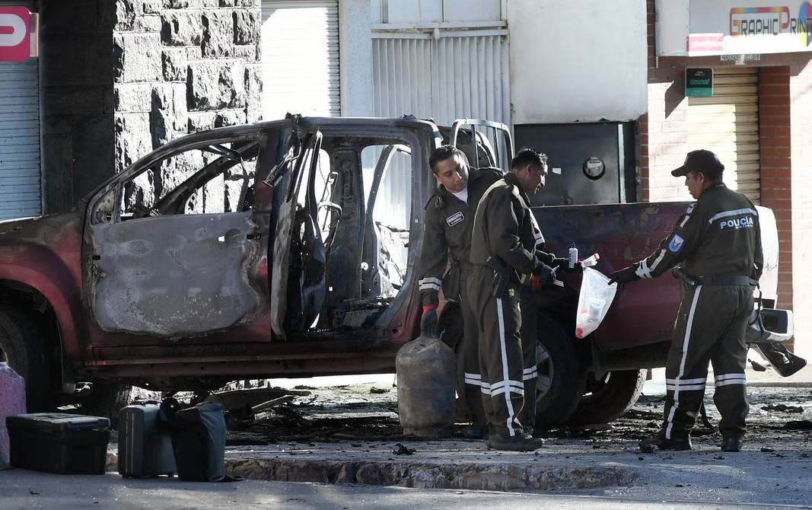

Slide 3

DATOS RELEVANTES DEL PROCESO
AUDIENCIA DE CALIFICACIÓN DE FLAGRANCIA Y LEGALIDAD DE LA APREHENSIÓN - FORMULACIÓN DE CARGOS.
01 DE SEPTIEMBRE DE 2023
DELITO DE TERRORISMO
ARTÍCULO 366, NUMERAL 2 COIP
JORGE JOSIMAR P. A., DAMIAN JEREMY Q. M., JOSSELYN ELIZABETGH R.V.,
S; Y ANDREA KATHERINE C.R.
PROCESADOS
ANTE LA PRESUNCIÓN DE EXISTENCIA DEL DELITO Y PARTICIPACIÓN, FISCALÍA SOLICITÓ CON EL FIN DE GARANTÍZAR LA COMPARECENCIA AL PROCESO Y EL CUMPLIMIENTO DE LA PENA.
PRISIÓN PREVENTIVA
INICIO DE LA INSTRUCCIÓN FISCAL – 60 DÍAS.
01 DE SEPTIEMBRE DE 2023
AUDIENCIA DE VINCULACIÓN.
12 DE OCTUBRE DE 2023
MARCO ANTONIO T. G. Y EDUARDO PAÚL G. J.
VINCULADOS AL PROCESO

Slide 4


OTROS DATOS
DAÑOS PRODUCIDOS
INSTALACIONES E INFRAESTRUCTURA VIAL DE PROPIEDAD DEL MUNICIPIO DEL DISTRITO METROPOLITANO DE QUITO.
TRAS EVALUACIÓN AL LUGAR DE LOS HECHOS, LA EPMMOP VERIFICÓ QUE LA EXPOSICIÓN DEL ASFALTO A ALTAS TEMPERATURAS HA CAUSADO EL ABLANDAMIENTO DE LA CARPETA DE RODADURA DE LA ZONA.
ADEMÁS, SE OBSERVA PÉRDIDA DE LA ESTABILIDAD Y DEFORMACIONES DE LA SUPERFICIE.
DETALLE
COSTO
REPARACIONES ASCIENDEN APROXIMADAMENTE A 273 USD. SIN IVA
*TOMADO DE: INFORME Nro. 201-GOP-DI-2023, DE 25 DE SEPTIEMBRE DE 2023, SUSCRITO POR LA DIRECCIÓN DE INFRAESTRUCTURA DE LA GERENCIA DE OBRAS PÚBLICAS EPMMOP.

Slide 5




CIRCUNSTANCIAS FÁCTICAS
INSTRUCCIÓN FISCAL Nro. 170101823090643 /UNIDAD NACIONAL ESPECIALIZADA DE INVESTIGACIÓN CONTRA LA DELINCUENCIA ORGANIZADA TRANSNACIONAL NRO. 4.
PROCESO JUDICIAL Nro. 17U05-2023-00048/ UNIDAD JUDICIAL DE GARANTÍAS PENALES ESPECIALIZADA PARA EL JUZGAMIENTO DE DELITOS RELACIONADOS CON CORRUPCIÓN Y CRIMEN ORGANIZADO.
HECHOS OCURRIDOS LA NOCHE DEL 30 Y MADRUGADA DEL 31 DE AGOSTO DE 2023.
EXPLOTARON DOS COCHES BOMBA EN LA ZONA DE LA MARISCAL.
CERCA DE EDIFICIOS VINCULADOS AL SERVICIO NACIONAL DE ATENCIÓN INTEGRAL A PERSONAS PRIVADAS DE LA LIBERTAD («SNAI»).

Slide 6
ACCIONES PROCESALES
LA EMPRESA PÚBLICA DE MOVILIDAD Y OBRAS PÚBLICAS (EPMMOP) REMITIÓ:
EN CUMPLIMIENTO DEL ARTÍCULO 9 DE LA RESOLUCIÓN Nro. CDMQ-063-2023 DE 05 DE SEPTIEMBRE DE 2023:
PROCURADURÍA METROPOLITANA SOLICITÓ A LA EPMMOP SE INFORME SI A CONSECUENCIA DE LOS HECHOS REFERIDOS, EXISTIERON DAÑOS A BIENES PÚBLICOS DEL GADDMQ.
MEMORANDO NRO. EPMMOP-GG-2023-1241, DE 28 DE SEPTIEMBRE DE 2023 E INFORME NRO. 201-GOP-DI-2023, DE 25 DE SEPTIEMBRE DE 2023, DE LA DIRECCIÓN DE INFRAESTRUCTURA DE LA GERENCIA DE OBRAS PÚBLICAS.
EN DICHOS DOCUMENTOS SE SEÑALA QUE EXISTIERON DAÑOS EN LA INFRAESTRUCTURA VIAL DONDE OCURRIERON LOS HECHOS Y, POR ELLO, SE RECOMIENDA INICIAR LOS TRABAJOS DE REPARACIÓN DE LAS ESTRUCTURAS DAÑADAS.

Slide 7


INSTRUCCIÓN FISCAL Nro. 170101823090643- TERRORISMO / ARTÍCULO 366 NUM. 2 CÓDIGO ORGÁNICO INTEGRAL PENAL («COIP»):
  EL 31 DE OCTUBRE DE 2023, ESTA INSTITUCIÓN EDILICIA COMPARECIÓ DENTRO DE LA INSTRUCCIÓN FISCAL, EN EL MARCO DE LO ESTABLECIDO EN EL ARTÍCULO 441 NUMERAL 6 DEL COIP.
  FUERON AGREGADOS A LA INSTRUCCIÓN FISCAL, EL MEMORANDO NRO. EPMMOP-GG-2023-1241 Y EL INFORME NRO. 201-GOP-DI-2023, ELABORADOS POR LA EPMMOP.
  CON EL FIN DE APORTAR ELEMENTOS QUE PERMITAN AL AGENTE FISCAL ESTABLECER LA MATERIALIDAD Y RESPONSABILIDAD DENTRO DE ESTE CASO.

Slide 8
PROCESO JUDICIAL Nro. 17U05-2023-00048 - TERRORISMO ARTÍCULO 366 NUM. 2 CÓDIGO ORGÁNICO INTEGRAL PENAL («COIP»):
  SE PUDO VERIFICAR QUE EXISTIÓ DESTRUCCIÓN DE EDIFICACIONES PÚBLICAS, INSTALACIONES E INFRAESTRUCTURA VIAL, QUE SON PROPIEDAD DE ESTA MUNICIPALIDAD.
  ESTAS ACTUACIONES ADEMÁS SUPONEN EROGACIÓN DE RECURSOS POR PARTE DEL GADDMQ, POR CUANTO, ES RECOMENDABLE REALIZAR LAS REPARACIONES DEL CASO.
  EL 31 DE OCTUBRE DE 2023, ESTA PROCURADURÍA METROPOLITANA PRESENTÓ LA RESPECTIVA ACUSACIÓN PARTICULAR, AL TENOR DE LO ESTABLECIDO EN EL ARTÍCULO 432 NUMERAL 3 DEL COIP.
  LA MUNICIPALIDAD ACTÚA DENTRO DE LA REFERIDA ACUSACIÓN, EN CALIDAD DE VÍCTIMA.

Slide 9


ACCIONES A EJECUTARSE
1
RESPONSABLES: SUBPROCURADURÍA DE PATROCINIO Y/O UNIDADES COMPETENTES.
MARCO LEGAL:
COOPERACIÓN INTERINSTITUCIONAL (ART. 226 CONSTITUCIÓN)
IMPULSO PROCESAL (ART. 5 NUMERAL 15 COIP).
IMPULSO PROCESAL DENTRO DE LA INSTRUCCIÓN FISCAL (FISCALÍA)
Plazo: Inmediato
2
RESPONSABLES: SUBPROCURADURÍA DE PATROCINIO Y/O UNIDADES COMPETENTES.
ACCIONES INMEDIATAS: RECONOCIMIENTO DE ACUSACIÓN PARTICULAR POR PARTE DE LA SUBPROCURADORA DE PATROCINIO (07 DE NOVIEMBRE DE 2023).
ACCIONES MEDIATAS: EN ESPERA DE DICTAMEN O ABSTENCIÓN FISCAL Y DE SEÑALAMIENTO DE AUDIENCIA EVALUATORIA Y PREPARATORIA DE JUICIO.
SEGUIMIENTO DE ACCIONES JUDICIALES
(UNIDAD JUDICIAL)
Plazo: Inmediato y mediato​​

Slide 10
GRACIAS

